Slide 1

DASAR-DASAR
TEKNOLOGI INFORMASI DAN KOMUNIKASI
PUST4425/Teknologi Informasi dan Komunikasi
Nama Pengembang : Gema Rullyana, S.Pd., M.I.Kom.
Email: gemarullyana@upi.edu
Nama Penelaah: Majidah, S.Sos., M.I.Kom
Email penelaah: Majidah@ecampus.ut.ac.id

Slide 2

Konsep Informasi
Informasi merupakan data yang telah mengalami pengolahan
Informasi berguna atau bermanfaat
Informasi memberikan makna
Informasi merupakan bahan pembuat keputusan.

Slide 3
Ciri Informasi
Kuantitas Informasi
Kualitas Informasi
Informasi Aktual
Ciri
Informasi
Informasi Relevan
Ketepatan Informasi
Kebenaran Informasi

Slide 4
Siklus Informasi
DATA
INFORMASI
FAKTA
KEBIJAKAN

Slide 5
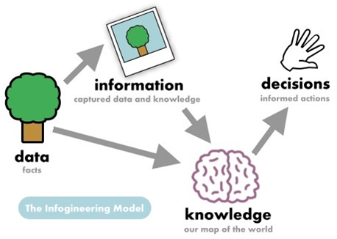
Data & informasi
Hubungan Data dan Informasi
http://www.migrantcare.net

Slide 6
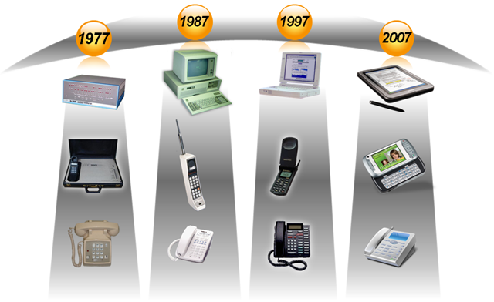
Perkembangan Teknologi Informasi

Slide 7
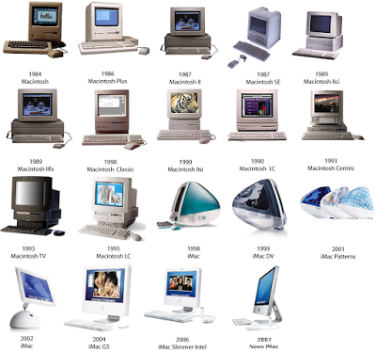
Evolusi Komputer

Slide 8
Konsep TIK
Teknologi Komunikasi
adalah segala sesuatu yang berkaitan dengan penggunaan alat bantu untuk memproses dan mentransfer data dari perangkat yang satu ke lainnya
Teknologi Informasi & Komunikasi
Teknologi Informasi adalah gabungan antara teknologi komputer dan teknologi telekomunikasi yang digunakan dalam pembentukan, penyimpanan, dan penyebaran informasi.

Slide 9
Lingkup TIK
Lingkup Teknologi Informasi
Haag, dkk (2000) membagi Teknologi Informasi menjadi 6 kelompok , yaitu:
Teknologi masukan
Teknologi keluaran
Teknologi perangkat lunak
Teknologi penyimpan
Teknologi telekomunikasi
Mesin pemroses

Slide 10
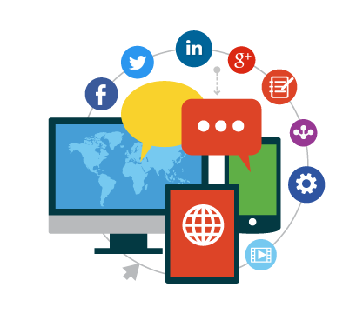
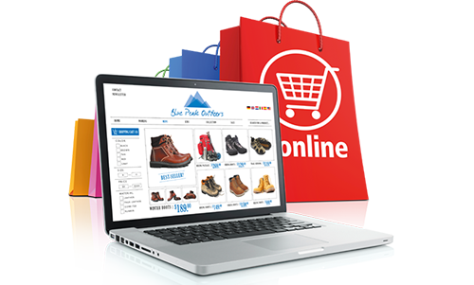

Perkembangan ICT yang revolusioner…………
Merubah konsep dasar hokum ekonomi konvensional (google, youtube dsb.)
Merubah pola perilaku penggunaan,
pencarian& pembuatan informasi; Produksi informasi meningkat, informasi lebih cepat
Usang, Berlimpahnya informasi (sampah vs ilmiah)

Slide 11

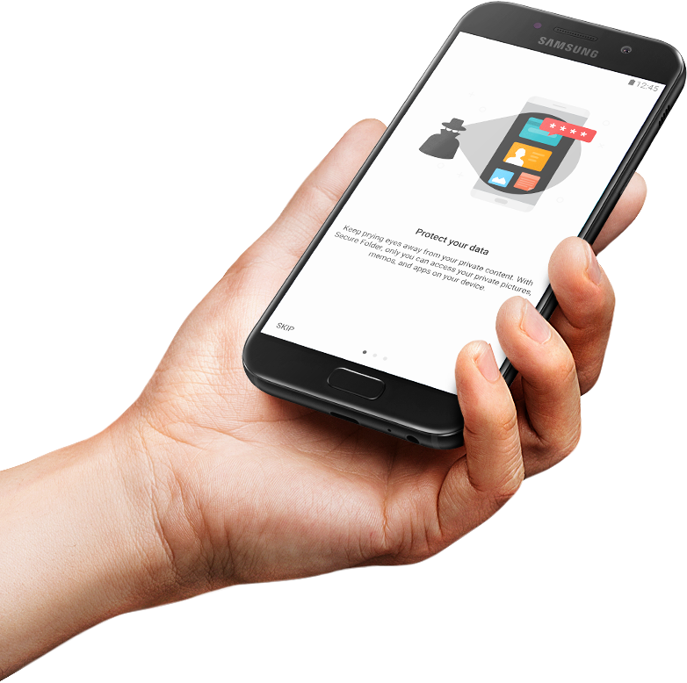
Bagaimana keberadaan
Perpustakaan
di Masa Depan ?
Dengan perkembangan yang sangat pesat dari TIK, saat ini setiap orang diberikan pilihan untuk menggunakan ‘gadget’dalam mengakses informasi dimana saja, lalu…
Mengapa harus
pergi ke Perpustakaan?

Slide 12
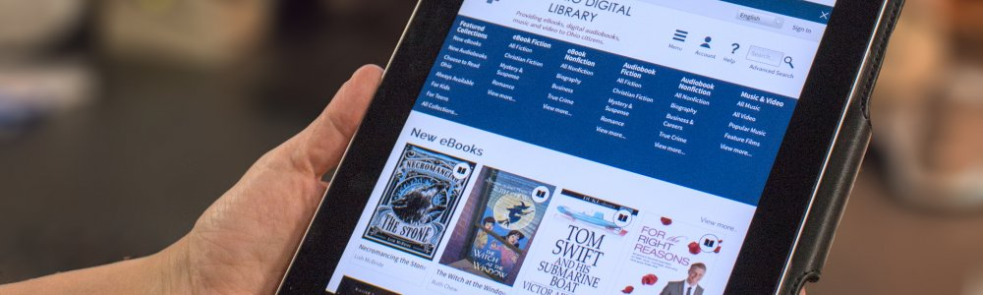
Perpustakaan satu-satunya tempat terpusat, di mana
TIKI dapat dikombinasikan dengan;
Sumber daya pengetahuan tradisiona & Pengguna(pemustaka) berada pada;
Lingkungan yang kaya akan jasa layanan yang mendukung pendidikan, polab elajar-mengajar, & penelitian.
Internet cenderung lebih mengisolasi orang ? Perpustakaan, sebagai sebuah ruang fisik, justru melakukan hal sebaliknya
Sebagai jantung pendidikan dan sumber belajar yang dinamis, perpustakaan akan menjadi tempat yang strategis untuk membangun masyarakat intelektual & ilmiah

Slide 13
Pemanfaatan TIK
Pemanfaatan Teknologi informasi di perpustakaan
didasarkan pertimbangan bahwa:
1. Kemudahan memperoleh produk teknologi 2. Harga produk teknologi informasi semakin terjangkau 3. Kemampuan teknologi informasi itu sendiri 4. Tuntutan pengguna perpustakaan
Penerapan teknologi informasi di perpustakaan diperoleh beberapa keuntungan antara lain: 1. Lebih efektif dan efisien dalam melaksanakan kegiatan kepustakawanan 2. Memberikan layanan yang lebih cepat, mudah dan tepat 3. Mengembangkan infra struktur perpustakaan 4. Meningkatkan eksistensi perpustakaan

Slide 14
Pemanfaatan TIK
Otomoasi Perpustakaan
Otomasi perpustakaan adalah komputerisasi kegiatan rutin dan operasi sistem kerumahtanggaan perpustakaan (library housekeeping) yang mencakup pengadaan, pengatalogan termasuk penyediaan katalog online (OPAC), pengawasan sirkulasi dan serial.
Pelayanan Digital
Pelayanan digital adalah penyediaan fasilitas akses jauh (remote acces) dan publikasi elektronik. Perpustakaan digital (Digital Library) adalah suatu perpustakaan yang koleksi disimpan di format yang digital (sebagai lawan cetakan, microform, atau media yang lain) dan dapat diakses oleh computers.

